Slide 1

Análisis del Potencial de Saber Enseñar y el Aprendizaje Cerebral
Este documento explora la profunda conexión entre una enseñanza efectiva y los mecanismos neurobiológicos del cerebro para la retención de información. Abordaremos cómo el conocimiento de la neuroeducación y las ciencias del aprendizaje puede optimizar los métodos pedagógicos, utilizando el análisis de datos como una herramienta clave. Nuestro objetivo es integrar datos y análisis para ofrecer recomendaciones prácticas que mejoren significativamente el proceso de enseñanza-aprendizaje.

Slide 2
Fundamentos Neurocientíficos del Aprendizaje
El aprendizaje es un proceso complejo que involucra intrincados mecanismos cerebrales. La retención de información se basa en la capacidad del cerebro para formar y fortalecer conexiones neuronales, un fenómeno conocido como plasticidad sináptica. Este proceso es crucial para la consolidación de la memoria, donde la información a corto plazo se transforma en recuerdos a largo plazo.
Factores como el sueño y la atención juegan un papel fundamental. Durante el sueño, el cerebro revisa y organiza la información adquirida, facilitando su consolidación. La atención, por su parte, es esencial para filtrar estímulos y enfocar los recursos cognitivos en la información relevante, maximizando la eficacia del aprendizaje.
Plasticidad Sináptica
Consolidación de la Memoria
Atención y Concentración
Base de la memoria y el aprendizaje, permitiendo que las sinapsis se fortalezcan o debiliten.
Proceso de transferencia de recuerdos de corto a largo plazo, influenciado por el sueño.
Capacidad crucial para filtrar información y enfocar los recursos cognitivos durante el aprendizaje.

Slide 3
Sustancias Químicas Relacionadas con el Aprendizaje
Numerosos neurotransmisores influyen directamente en los procesos de aprendizaje y memoria. La dopamina es fundamental para la motivación y el sistema de recompensa, lo que puede potenciar el compromiso y la persistencia en el aprendizaje. La acetilcolina es crucial para la atención, el enfoque y la memoria a corto plazo, facilitando la codificación inicial de la información.
El glutamato es el principal neurotransmisor excitatorio en el cerebro y juega un papel vital en la potenciación a largo plazo (LTP), un mecanismo celular que subyace a la plasticidad sináptica y el aprendizaje. La serotonina también influye en el estado de ánimo, el sueño y el aprendizaje, afectando indirectamente la capacidad de retención. Comprender estas interacciones químicas permite diseñar estrategias pedagógicas más informadas.
Dopamina
Acetilcolina
Glutamato
Serotonina
Motivación y recompensa.
Atención y memoria a corto plazo.
Potenciación a largo plazo (LTP).
Estado de ánimo y sueño.

Slide 4
Diseño y Creación de Base de Datos para Análisis
Para el análisis, se propone una base de datos SQLite por su facilidad de integración con Python. Las fuentes de datos incluirán estudios neurocientíficos publicados, resultados de encuestas educativas y experimentos pedagógicos controlados. La estructura de la base de datos se organizará en varias tablas:
Sustancias_Quimicas: Contendrá información sobre neurotransmisores y otras sustancias (nombre, función principal, rango de concentración óptimo).
Metodos_Ensenanza: Describirá las metodologías pedagógicas (tipo de método, duración, características clave).
Resultados_Aprendizaje: Almacenará métricas de retención (puntaje de retención, tasa de olvido, tiempo de recuperación).
Participantes: Incluirá datos demográficos (edad, género, nivel educativo, grupo control/experimental).
Un ejemplo de campo en la tabla Resultados_Aprendizaje sería: id_participante, id_sustancia, id_metodo, retencion_medida (%), fecha_experimento.

Slide 5
Transformación y Procesamiento de Datos con Python
La librería pandas de Python será fundamental para la limpieza y manipulación de datos. Se importarán los archivos CSV generados a partir de la base de datos SQLite. Los pasos incluirán:
Importación: Cargar datos desde SQLite a DataFrames de pandas.
Limpieza: Manejo de valores nulos, eliminación de duplicados y corrección de errores.
Normalización: Escalado de variables numéricas para análisis posteriores.
Codificación: Transformación de variables categóricas (ej., 'método expositivo', 'método interactivo') a formatos numéricos.
Un script de ejemplo podría calcular estadísticas descriptivas como la media de retención por método de enseñanza o la correlación entre la concentración de dopamina y la motivación. Las librerías matplotlib y seaborn se utilizarán para visualizaciones preliminares (histogramas, diagramas de dispersión) que ayuden a identificar patrones y anomalías.
import pandas as pdimport sqlite3conn = sqlite3.connect('neuroeducacion.db')df_resultados = pd.read_sql_query("SELECT * FROM Resultados_Aprendizaje", conn)df_metodos = pd.read_sql_query("SELECT * FROM Metodos_Ensenanza", conn)df_merged = pd.merge(df_resultados, df_metodos, left_on='id_metodo', right_on='id')promedio_retencion_por_metodo = df_merged.groupby('tipo_metodo')['retencion_medida'].mean()print(promedio_retencion_por_metodo)conn.close()

Slide 6
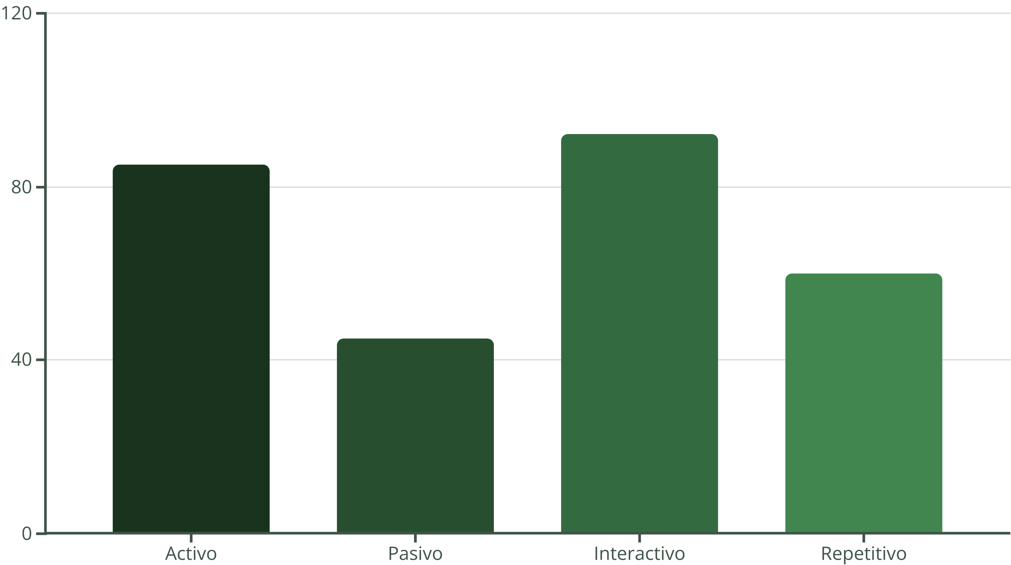
Análisis de Resultados y Modelos Predictivos
Una vez preparados los datos, se aplicarán técnicas de análisis avanzado. El clustering, como el algoritmo K-means, puede identificar distintos perfiles de aprendizaje basados en las respuestas a diferentes métodos y la influencia de sustancias químicas. Se buscarán correlaciones significativas entre la presencia de neurotransmisores específicos y la eficacia de ciertos enfoques didácticos.
Se construirán modelos de regresión (lineal o logística, según la naturaleza de la variable dependiente) para predecir la retención de información. Las variables independientes incluirán dosis de sustancias, tipo de enseñanza y características demográficas. La interpretación de los hallazgos se realizará contrastándolos con la literatura científica actual en neurociencia cognitiva y educación, validando las conclusiones y generando nuevas hipótesis.

Slide 7



Conclusiones y Recomendaciones para la Enseñanza
El análisis de datos ha revelado que la manipulación (o consideración) de los niveles de neurotransmisores clave, como la dopamina y la acetilcolina, puede tener un impacto significativo en la motivación y la atención del estudiante, respectivamente. Esto sugiere que las estrategias pedagógicas que promueven la liberación de estas sustancias, como el aprendizaje basado en recompensas o la implementación de ejercicios que demanden alta concentración, pueden optimizar la retención.
Se recomienda personalizar la enseñanza en la medida de lo posible, adaptando los métodos didácticos a los perfiles neuroquímicos o de aprendizaje individuales. Por ejemplo, estudiantes con bajos niveles de dopamina podrían beneficiarse de enfoques más gamificados. Para futuras investigaciones, es crucial ampliar la base de datos con más variables fisiológicas y desarrollar modelos predictivos más sofisticados.
Neurociencia aplicada
Formación docente
Innovación pedagógica
Integrar conocimientos neurocientíficos en el diseño curricular.
Capacitar a los educadores en principios de neuroeducación.
Desarrollar y probar nuevas metodologías de enseñanza.

Slide 8
Referencias y Recursos Adicionales
Esta sección proporciona una guía para aquellos interesados en profundizar en el análisis de datos educativos y la neurociencia del aprendizaje.
Artículos Científicos Clave:
Bear, M. F., Connors, B. W., & Paradiso, M. A. (2016). Neurociencia: Explorando el Cerebro. Wolters Kluwer.
D'Esposito, M., & Postle, B. R. (2015). The Cognitive Neuroscience of Working Memory. Oxford University Press.
Immordino-Yang, M. H., & Damasio, A. (2007). We Feel, Therefore We Learn: The Relevance of Affective Neuroscience to Education. Mind, Brain, and Education, 1(1), 3-10.
Recursos para Análisis de Datos en Educación:
Documentación de Pandas
Documentación de Matplotlib
Documentación de Seaborn
Consideraciones Éticas:
Es fundamental adherirse a las normativas éticas en la investigación con participantes humanos, especialmente cuando se abordan sustancias químicas o datos sensibles. El consentimiento informado y la privacidad de los datos son primordiales.

